Slide 1
Irak-Irán
Az ellenfelek összehasonlítása

Slide 2
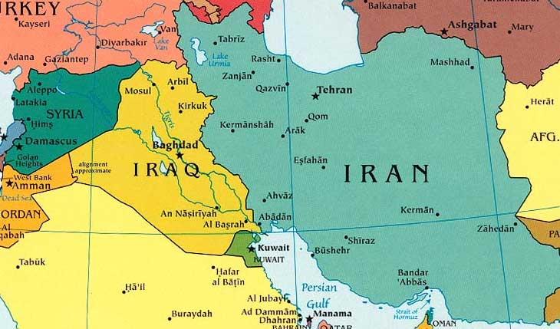
Földrajz,éghajlat
Irak
Irán
Arab-fsz. Fölött
Tigris:
Eufrátesz:
Kuhe-haji-Ibrahim:3600 m
GDP/Fő:3240 dollár
Sivatagos
Hegyvidék:csapadékosabb
Termékenység
Iráni felföld
Satt El-Arab
Damávand:577
GDP/Fő:5246 dollár
Keleten sivatagos
Nyugaton csapadékosabb
Sós mocsarak
Szárazság

Slide 3
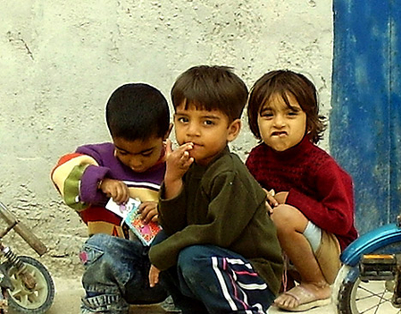
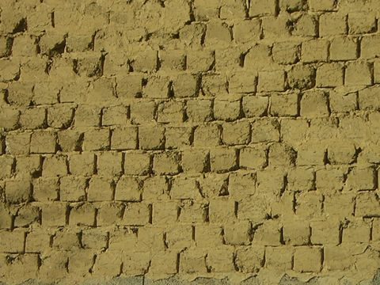
Oktatás,Kultúra
Irak
Irán
Írástudatlanság:20%
1980-as évek:felvirágzás
1/3 nem tud olvasni jelenleg
Legrégebbi kultúrák egyike
Teaházak
Korán
Ünnepekkor a hajléktalanoknak főznek
Írástudatlanság:46%
Legrégebbi kultúrák egyike
Korán

Slide 4
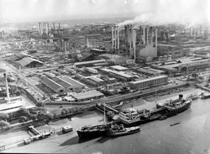
Ásványkincs,Ipar
Irán
Irak
Kőolaj
Vas
Színesfémércek
Kőolajfinomítás
Vaskojhászat
Textilipar
Gépgyártás
Kőolaj
Importa szorul
Exporttermék:nyersolaj
Importtermékek:élelmiszer,
gyógyszer,ipari termékek

Slide 5
Mezőgazdaság
Irak
Irán
Datolyapálma
Búza
Tönköly
Árpa
Borsó
Lencse
Felfelé ível
Öntözés
Rizs
Gyapot
Datolya
Citrusfélék
Juh,kecsketenyésztés

Slide 6
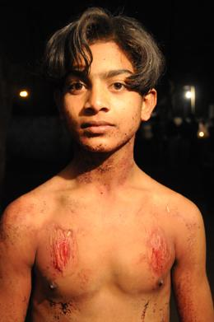
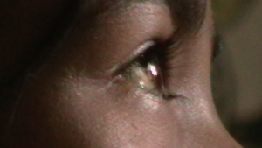
Vallás
Irak
Irán
98%- Iszlám
89%-Shita
9%-Shunnita

Slide 7
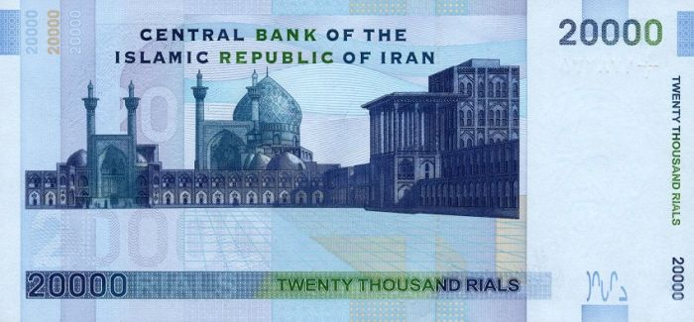
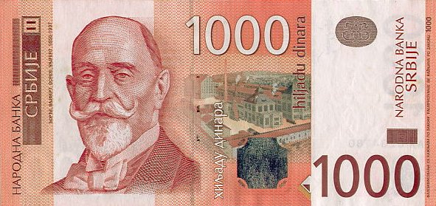
Egyéb
Irak
Nyelv:Arab,Kurd
Pénz:Dinár
Államforma:Fejlődő Köztársaság
Időzóna:Moszkvai idő
Víz:1,1%
Irán
Nyelv:Perzsa
Pénz:Riál
Államforma: Köztársaság
Időzóna:Teheráni idő
Víz:0,7%

Slide 8
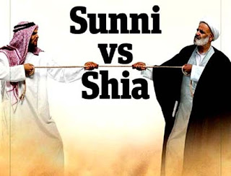
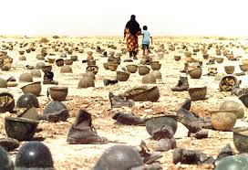
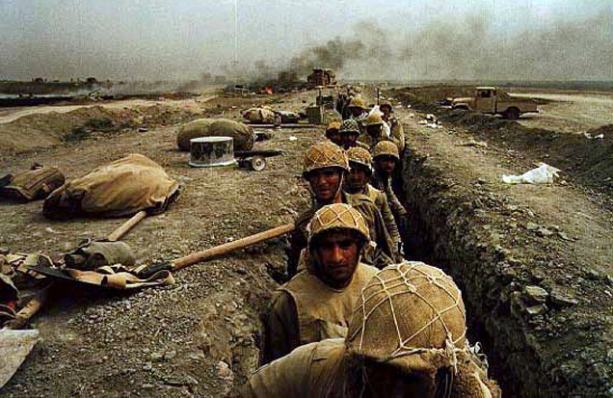
Irak-Iráni háború
Etnikai ellentétek
Vallási ellentétet
1980-1988-tól háború
Súlyos veszteségek a népességben és az iparban

Slide 9
Köszönjük a figyelmet!
Készítette:Matyi és Lili
Források:
Wikipédia.hu
Wikipedia.com

